Slide 1


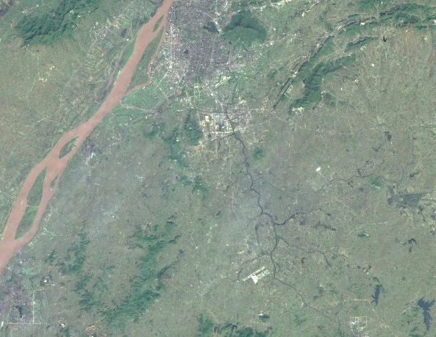
前言
为优化片区轨道交通用地布局，我局会同雨花台区政府组织开展了《中国（南京）软件谷东片区控制性详细规划》 MCd060—02、04规划管理单元图则修改工作。
根据《中华人民共和国城乡规划法》《南京市国土空间规划条例》，现将《中国（南京）软件谷东片区控制性详细规划》 MCd060—02、04规划管理单元图则修改成果向社会予以公布。
南京市国土空间规划编制成果公布
《中国（南京）软件谷东片区控制性详细规划》
MCd060—02、04规划管理单元图则修改
说明
1、本规划是城市发展的控制与引导性文件，不代表具体的项目实施计划和实施方案。一旦有建设行为，应依据批准的具体项目建设方案实施。
2、国土空间规划是不断优化更新的过程，规划内容以南京市规划和自然资源局存档备查的最新版本为准，同一地区同内容深度规划若有更新，南京市规划和自然资源局将依法及时在网站上公布，本材料自动作废。
3、本材料版权及解释权归南京市规划和自然资源局所有，未取得版权人的书面授权，谢绝改变、分发、发布或使用本材料图文资料。
地 址：南京市鼓楼区中山路171号
邮 编：210005
网 址：http://ghj.nanjing.gov.cn
咨询电话：025-52887659
南京市规划和自然资源局
二O二六年四月

Slide 2
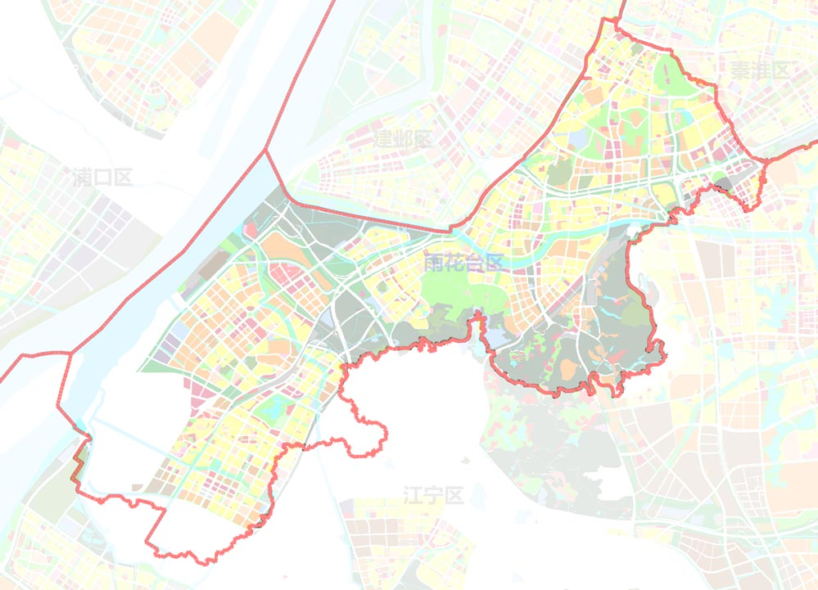
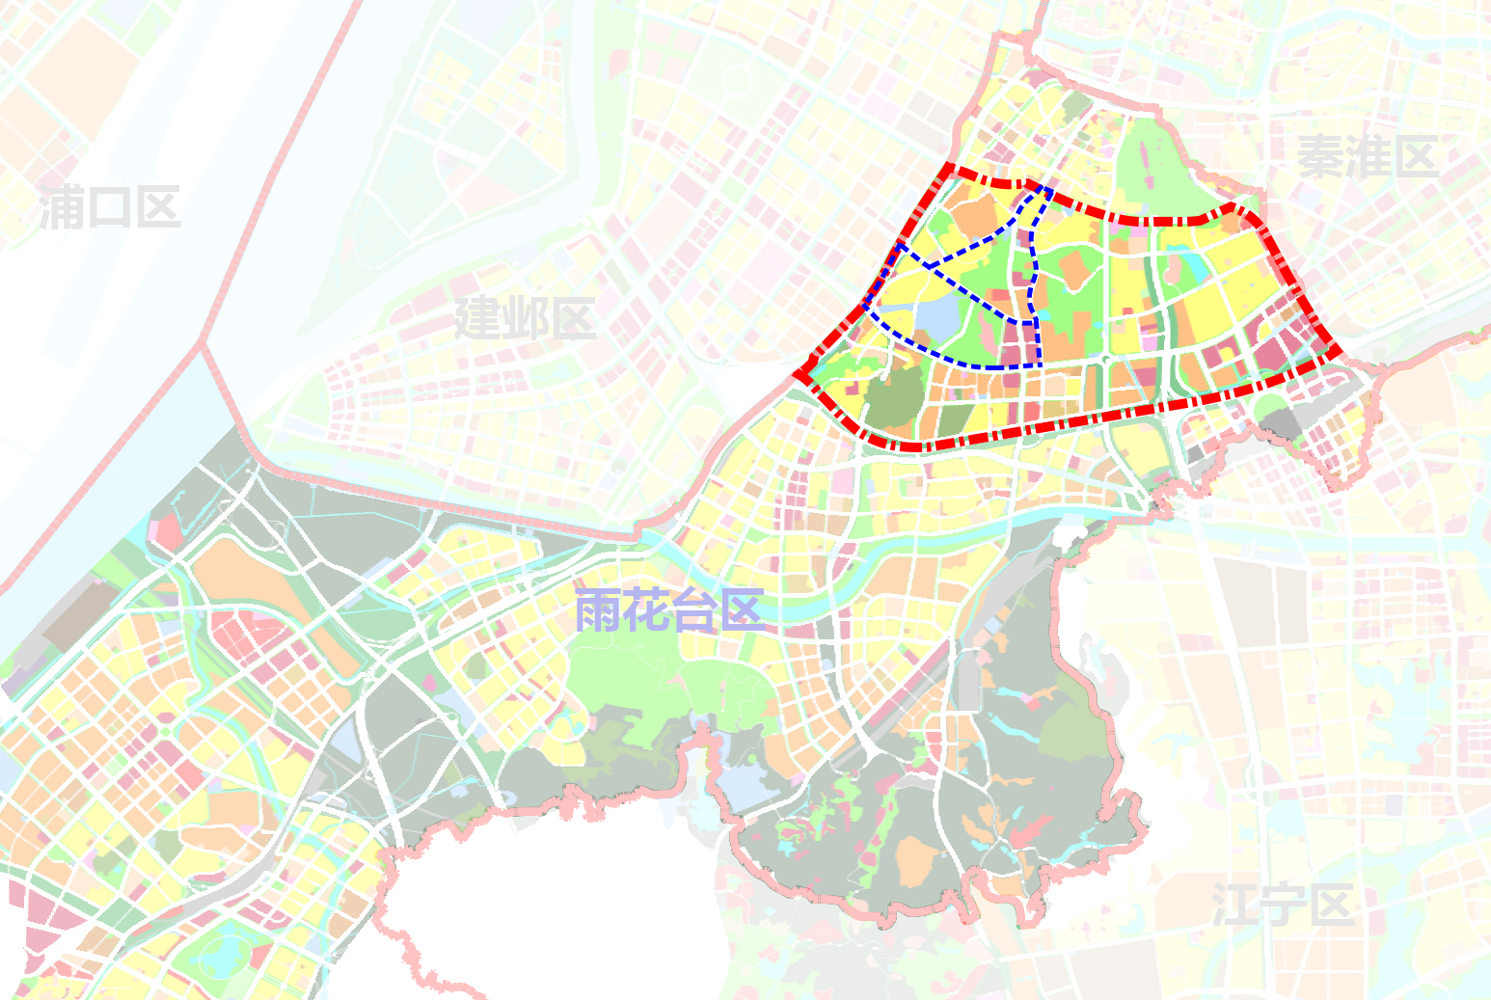
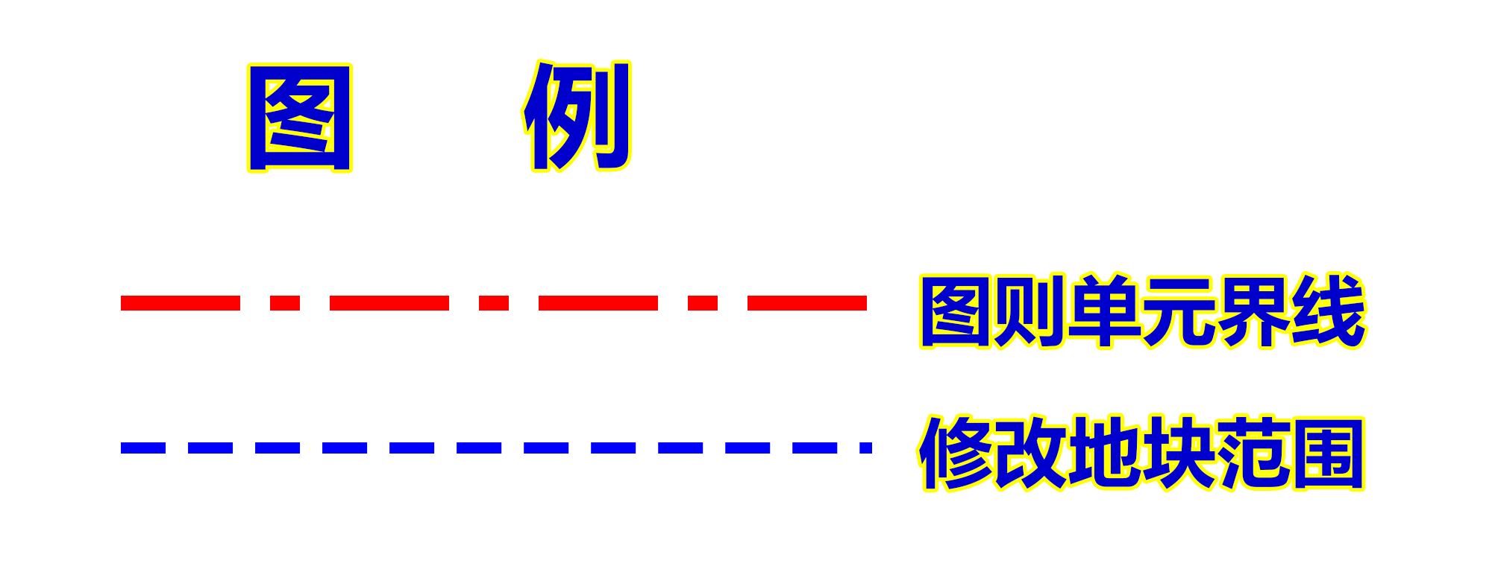
《中国（南京）软件谷东片区控制性详细规划》MCd060—02、04 规划管理单元图则修改
区位
图则修改内容
MCd060-02、04规划管理单元图则位于雨花台区规二路南北两侧。02单元图则东至华为路，南至规二路，西至小行路，北至纬八路，用地面积约111.04公顷。04单元图则东至华为路，南至软件大道，西至凤台南路，北至规二路，用地面积约190.58公顷。
新增02-028、02-029地块，用地性质为城市轨道交通用地（S2），用地面积分别为0.08公顷和0.03公顷。02-008地块用地面积相应减少0.11公顷，补充绿地率指标，绿地率≥70%。
风
台
南
路
MCd060-02、04
规划管理单元图则
路
行
小
02-08地块
综合公园（G1a）
用地面积：26.8公顷
绿地率：≥70%
华
为
路
MCd060-02规划管理单元图则
02-028地块
城市轨道交通（S2）
用地面积：0.08公顷
本图则在雨花台区的位置
规
二
路
MCd060—02规划管理单元图则
MCd060—04规划管理单元图则
02-029地块
城市轨道交通（S2）
用地面积：0.03公顷
MCd060-04规划管理单元图则
MCd060
规划管理单元
软
件
大
道
批准单位 | 南京市人民政府
批准文号 | 宁政复〔2026〕24 号
本图则在MCd060规划管理单元的位置

